Slide 1
GitHub 사용하기
-서진-

Slide 2
개요
Sourcetree를 이용하여 Github를 사용하는 방법을 설명한다.

Slide 3
GitHub란?
소스 관리 도구
VCS라고도 한다(Version Control System)
VCS란 소스에 버전을 매겨서 관리하는 시스템이다.
Application을 배포할때 버전을 매겨서 관리하게 되는데 이를 소스에 적용한것이다.
예를 들면,
Game1.exe 의 버전을 v.1.0.0 이라 했을때 게임을 업데이트 했다고 하자
Game1.exe 의 버전을 다음과 같이 올려서 배포한다. v.1.0.1
그런데 v.1.0.1 에서 문제가 발생했다면, v.1.0.0 이라는 게임으로 돌아가면 된다.
VCS는 이를 소스관리에 적용시키는 것이다.
여러 사람이 함께 협업할수 있다.

Slide 4
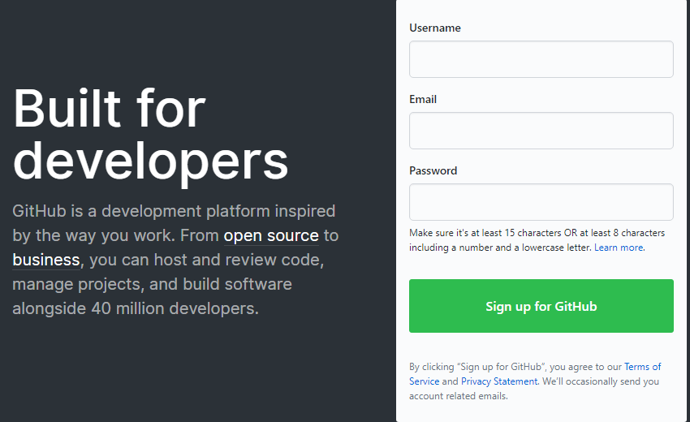
Github 회원가입
사이트: https://github.com/
빈칸을 채워 회원가입한후 로그인한다.

Slide 5
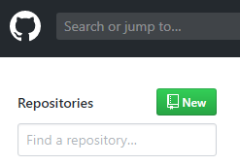
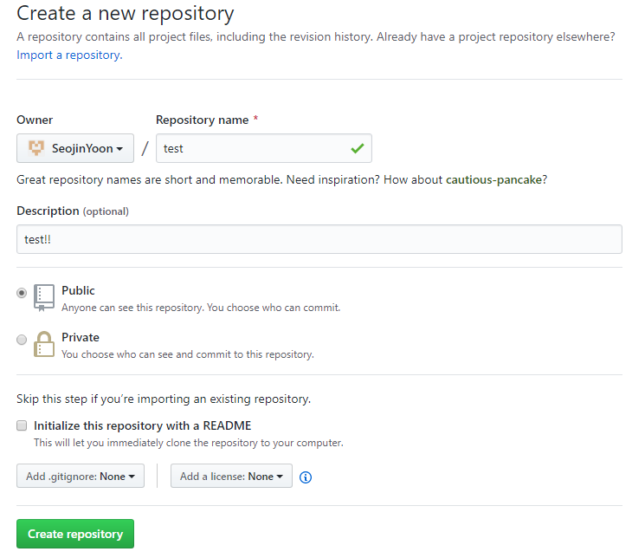
Github 원격저장소 생성(이미 저장소가 있다면 Skip)
로그인하면 다음과 같은 화면이 나타나는데 새로운 저장소를 생성한다.
저장소를 생성한다.

Slide 6
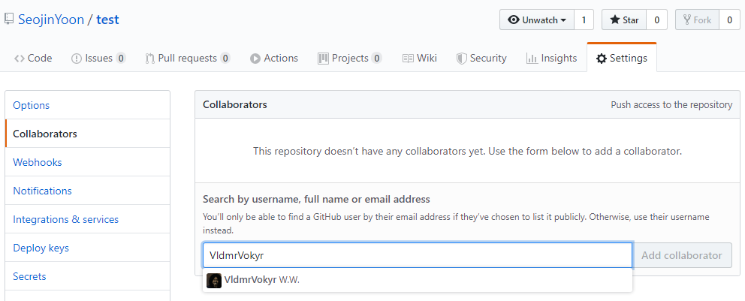
GitHub 공동작업자 초대
Settings - Collaborators 탭에서 공동 작업자를 초대할수 있다.

Slide 7
Sourcetree
GitHub를 편하게 이용할수 있는 UI를 제공하는 도구이다.

Slide 8
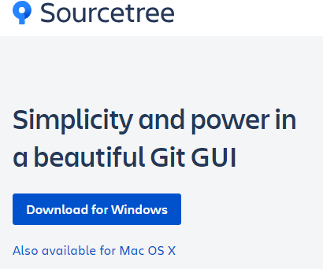
Sourcetree 다운로드
다운로드 링크: https://www.sourcetreeapp.com/
밑 화면에서 컴퓨터의 OS에 따라 버튼을 선택한다.
(Windows를 기준으로) 버튼을 누르면 다운로드가 시작되고,
SourceTreeSetup-3.2.6 파일이 설치된다.

Slide 9
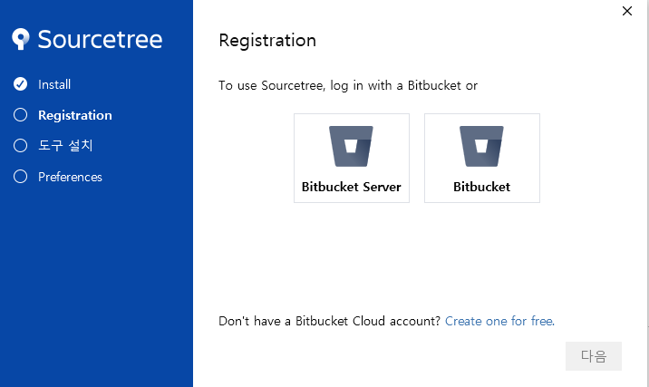
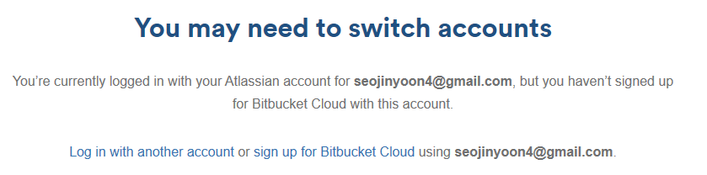
Sourcetree 설치-1
SourceTreeSetup-3.2.6 파일을 실행하면 다음과 같은 화면이 나온다.
여기서 Bitbucket을 선택하면 ATLASSIAN에 로그인하는 화면이 나온다.
구글 로그인을 이용해 ATALASSIAN에 가입하면 편하다.
회원가입이 끝나면 다음과 같은 화면이 나오는데 Bitbucket Cloud에도 가입하라는 메시지이다.
Bitbucket Cloud에도 가입해주자.

Slide 10
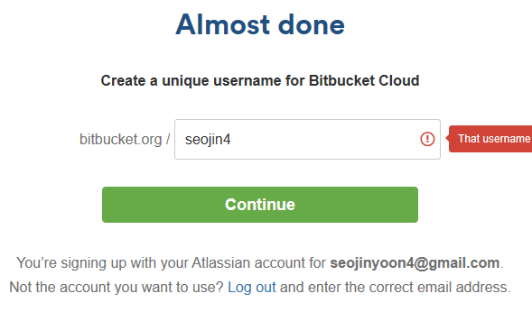
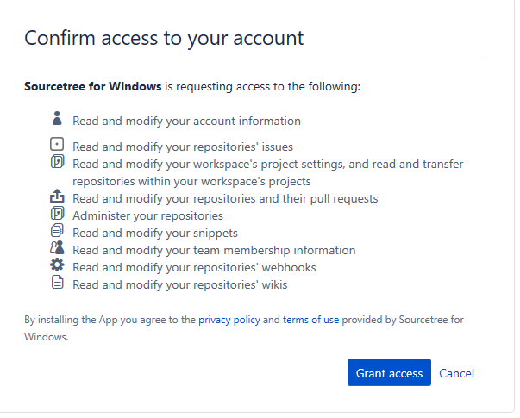
Sourcetree 설치-2
Bitbucket Cloud에 가입하면 다음과 같은 화면이 나온다. 적당한 이름을 설정한다.
contiune를 누르면 다음 화면이 나타난다. Grant access를 눌러준다.

Slide 11
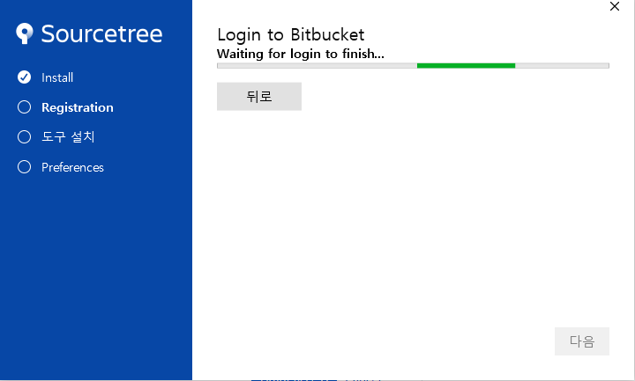
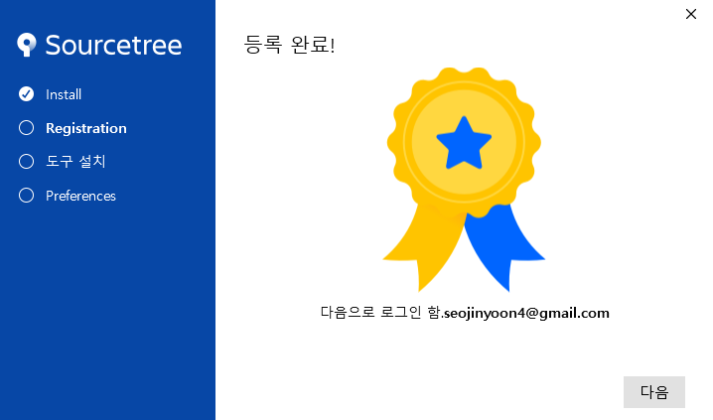
Sourcetree 설치 -3
이 작업이 끝나면 로그인이 끝나는데, install 화면이 밑 화면처럼 멈춰있다면 뒤로 갔다가 돌아오자.

Slide 12
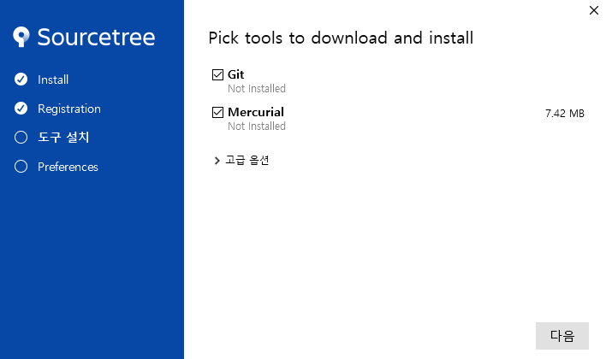
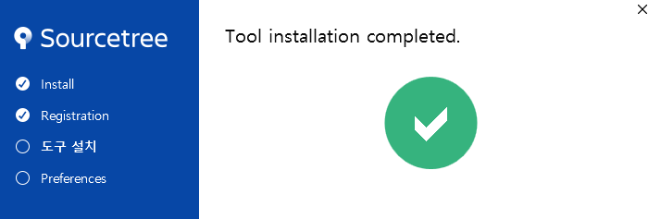
Sourcetree 설치 -4
체크박스가 모두 체크되어있는지 확인후 다음을 누른다.
다운로드후 설치가 완료된다.
나머지는 다음을 눌러서 끝내버리자.

Slide 13
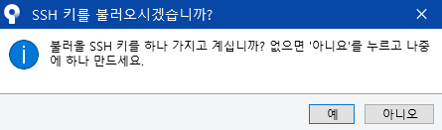
Sourcetree 설치 -5
만약 다음 팝업이 뜬다면 아니오를 누른다

Slide 14
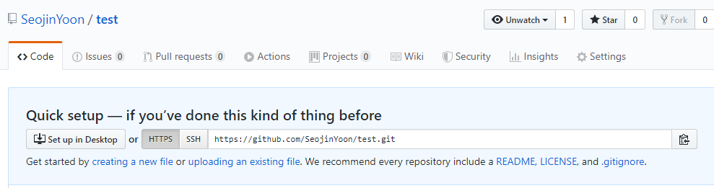
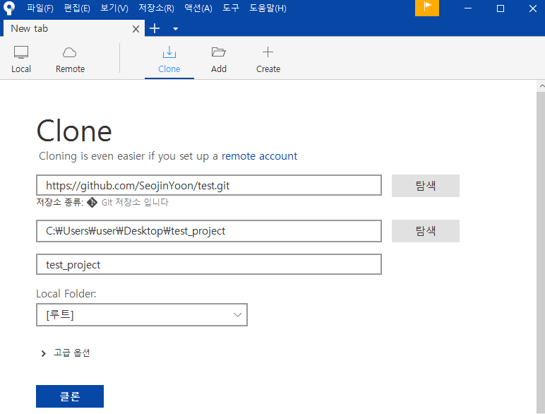
SourceTree와 GitHub 연동
GitHub 저장소에서 HTTP URL을 복사해준다.
SourceTree - Clone 탭에 들어간후, 맨 위 항목에GitHub URL을 붙여넣기한다.
두번째 항목은 Local 저장소 경로이다. (본인의 경우: C:\Users\user\Desktop\test_project)
적당한 경로를 선택한후 클론한다.(클론? 원격저장소에 있는 소스를 복사하는 작업)

Slide 15
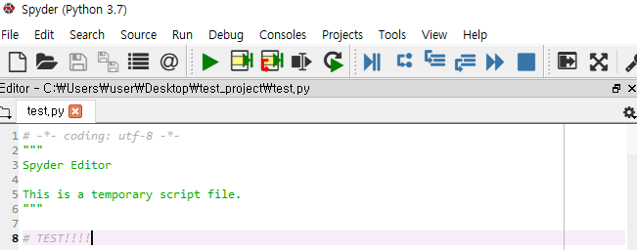
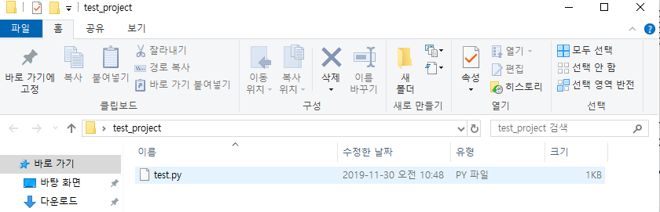
Spyder를 이용해 작업 해보기
스파이더에서 소스를 적은후 .py파일를 우리가 설정한 Local 저장소에 저장한다.(본인의 경우: C:\Users\user\Desktop\test_project)

Slide 16
Commit 하기-1(Commit 이란?)
Commit이란?
Local 저장소에 업데이트를 확정하는 일
(SQL을 배울때 commit은 데이터베이스의 트랜잭션의 내용 업데이트를 영구적으로 확정 하는 것을 말했다.)
내컴퓨터에서만 사용하는 소스관리를 위한 Database를 Local 저장소(Local repository)라고 하는데, 여기에 변경사항을 확정하는 것이다.

Slide 17
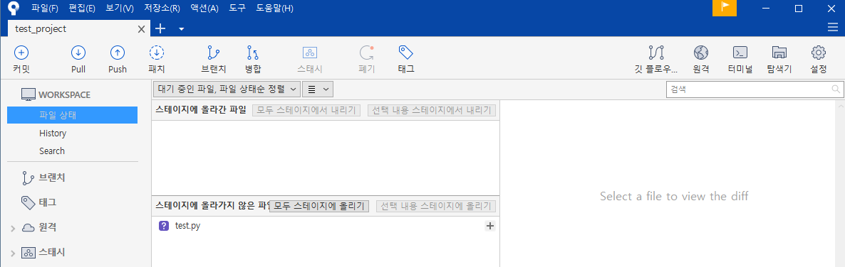
Commit 하기-2(스테이지에 파일 올리기)
소스트리를 열었을때, Local 저장소에 파일을 수정하거나 업로드하면 다음과 같은 화면이 나타난다.
스테이지란 Commit 을 하기위한 공간을 말하며 스테이지에 올라가지 않은 파일은 Commit 되지 않는다.
스테이지에 파일을 올리기 위해서 test.py 옆의 +버튼을 누른다.

Slide 18
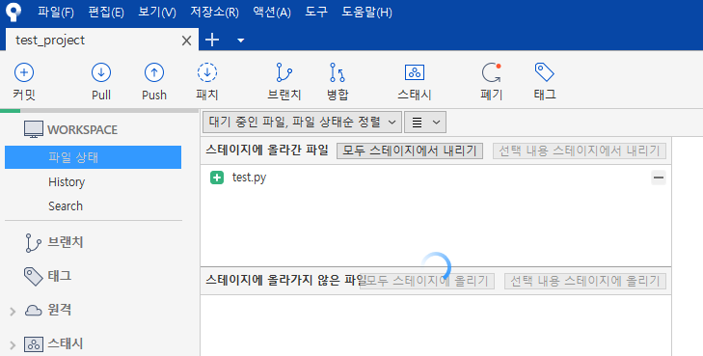
Commit 하기-3(스테이지에 파일 올리기)
+를 누르면 파일이 스테이지에 올라간다.

Slide 19
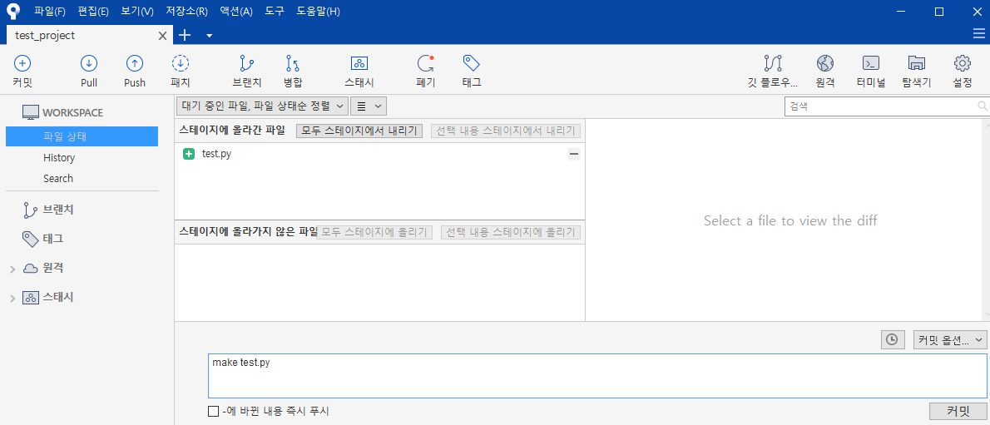
Commit 하기-4(Comment 작성)
Commit 할때 Comment를 작성할수 있는데 Comment에는 보통 작업내용을 작성한다.
만약.. 에러가 난다면? 다음 슬라이드 참조

Slide 20
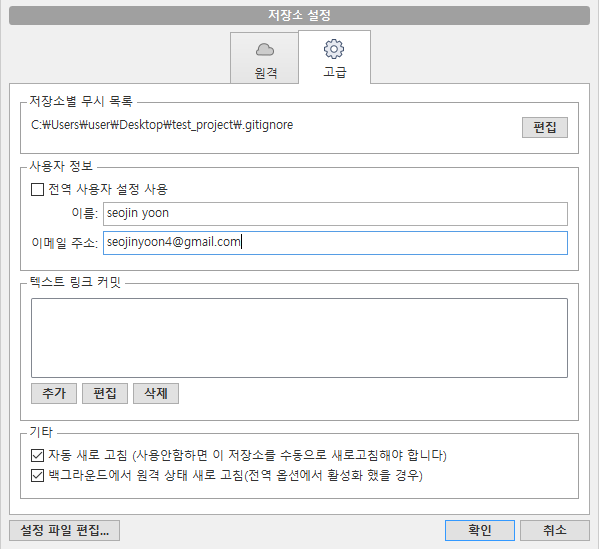
Commit 하기-5(에러 발생시 체크)
소스트리 버그가 있음
설정 - 고급 탭에서 이름 및 이메일 주소를 바꿔주고 확인을 누른다.(예: 이름: 1, 이메일주소: 2)
다시 이름과 주소를 원래 이름과 이메일주소로 바꿔주고 확인을 누른다.(예: 이름: seojin yoon, 이메일 주소: seojinyoon4@gmailc.om)
이후 다시 커밋을 한다.
만약에 또 에러가 나면 이 과정을 반복한다. (2~3번 반복하면 잘됨)

Slide 21
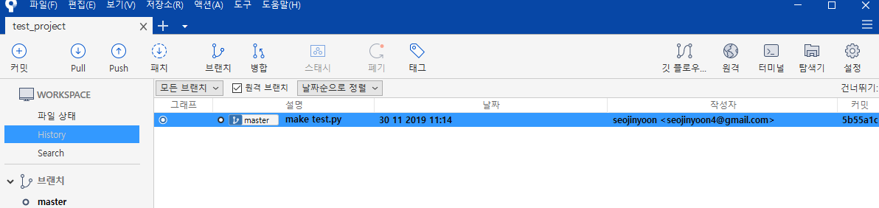
Commit 하기-6(확인)
커밋이 완료되면 다음과 같이 History에서 확인할수 있다.
내용을 설명하자면 커밋한 내용이 Local 저장소의 master 브랜치에 반영되었다는 뜻이다.
branch를 대강 설명하자면, 나무에 가지가 여러가지로 갈라지듯이 소스코드를 여러방면으로 분기하여 관리할수 있는데 소규모 프로젝트에서는 필요치않다.(master 브랜치만 있으면 됨)

Slide 22
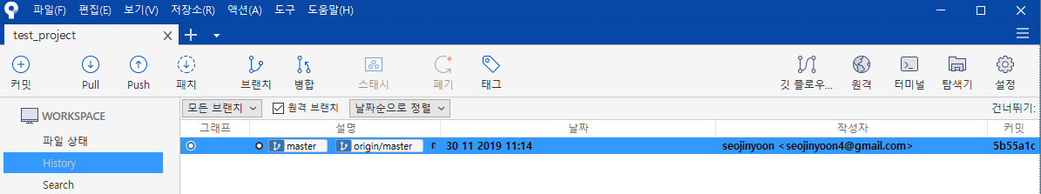
Push 하기
내 저장소(Local 저장소)에 업데이트 된 사항을 원격 저장소에 업데이트 할수 있다.
처음 Push를 하면 Github에 로그인하라는 창이 나오는데 GitHub 계정으로 로그인하면된다.
Push가 완료된후 History를 보면 그림이 조금 바뀐다.
이를 설명하자면 원격저장소(origin)의 master 브랜치에 반영되었다는 뜻이다.

Slide 23
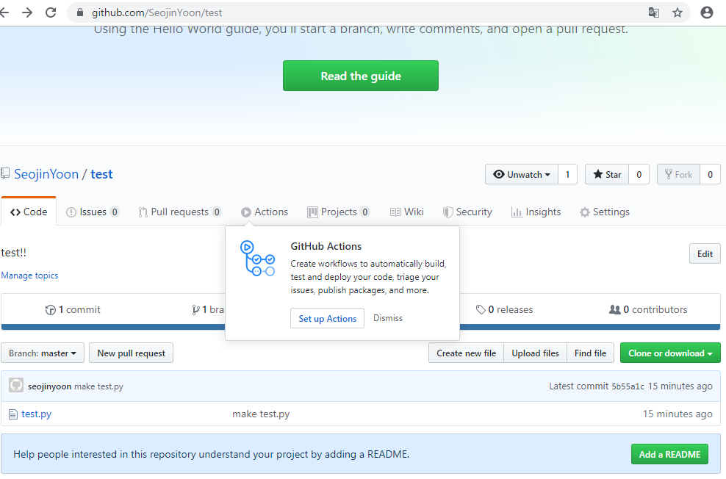
Push 확인
Github 페이지에 가보면 파일이 업데이트 되었음을 확인할수 있다.

Slide 24
Pull-1
Pull 이란? 원격저장소의 소스들이 변경된 사항을 내 저장소(Local 저장소)에 반영하는것이다.
실습을 해보자.
원격저장소에서 test.py 파일을 클릭해보자

Slide 25
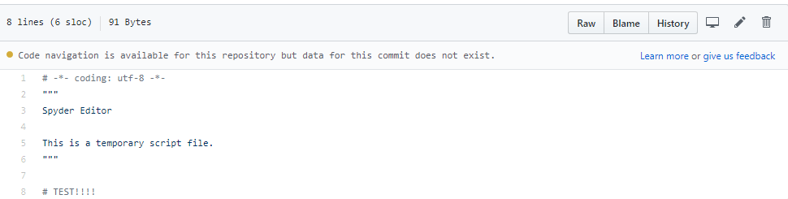
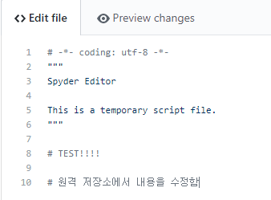
Pull-2
Edit 버튼을 눌러보자.
파일을 조금 수정한다.

Slide 26
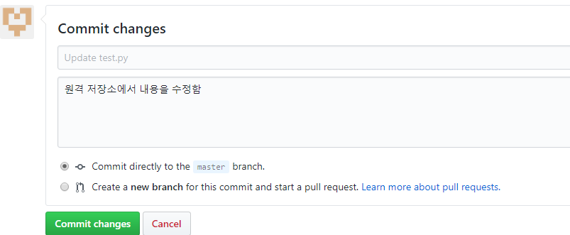
Pull-3
수정한 내용을 Commit 한다.(원격 저장소에서 Commit하면, 바로Push가 된다. 이는 당연한것으로, 원격저장소에서 수정했으니까 바로 반영이 될것이다.)

Slide 27
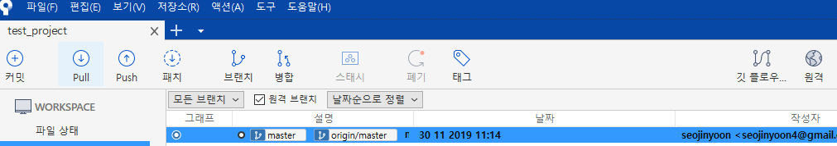
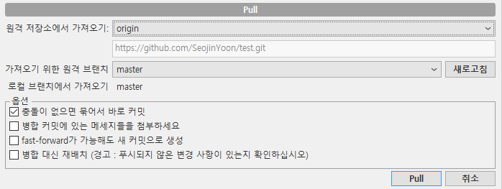
Pull-4
소스트리로 돌아와서 Pull 을 눌러보자.

Slide 28
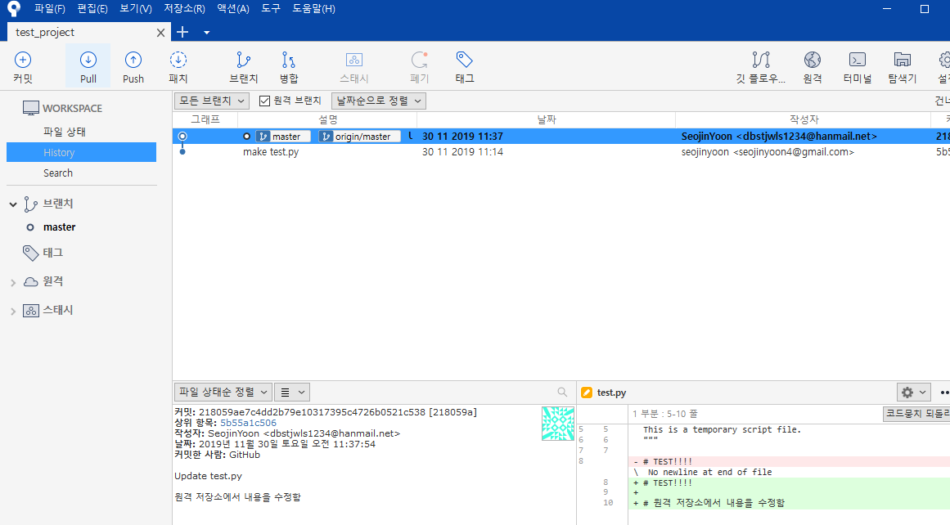
Pull-5
History를 보면, 원격 저장소에서 수정된 내용이 반영되어있음을 볼수 있다.

Slide 29
Conflict
여러 사람이 작업하다보면 Conflict(충돌) 이 날수있다.
conflict이 나타나는 경우는 다음과 같다.
C라는 파일이 있을때, C라는 파일을 a라는 사람이 수정하고 원격저장소에 반영함
그런데 C라는 파일을 b라는 사람이 수정중이었을때, pull 하게 되면 a이라는 사람과 b이라는 사람이 동시에 파일을 수정했기 때문에 conflict 발생
해결방법: 이때는 적절히 소스를 수정해주어야한다.

Slide 30
결론
Github는 원격저장소이고 원격저장소에 파일을 업로드할수 있다.
Sourcetree는 파일 업로드를 도와주는 도구이다.
원격 저장소에 파일을 업로드하는 방법은 먼저 Local 저장소에 파일을 commit 한다음 push 하는 것이다.
원격 저장소에 있는 내용을 내 저장소에 반영하기 위한 방법은 pull 하는 것이다.
주의: 여러사람이 동시에 작업을 하면 conflict(충돌)이 날수 있다.
Push 하기 전에 Pull을 먼저해야한다.(원격 저장소의 변경내용을 바로바로 반영하고 작업해야 conflict을 최소화할수 있음)

